Slide 1
Practical Application Development with Spring BOOT
Module 10: CRUD Pessoa
Notes:
Duration: 1 hour, 30 minutes
Content: N/A
Notes to Instructor:
This module introduces Spring MVC Module. Complete coverage of this module is highly recommended. However in case there is not sufficient time to complete case study activities the module may be skipped.

Slide 2

Agenda
Revisão do Spring Essentials
Spring BooT - Overview
Spring BooT – Introduction;
Spring BooT – Components;
Spring BooT – Features;
Funcionamento;
Construção de aplicação;
Notes:
Topic Duration: 10 minutes
Content: N/A
Notes to Instructor:
This is just a brief reminder of where you are in the module. It will help the participants to know what is coming up.
The Appendix includes reference topics that complement the module content. Faculty may use this supplementary content to answer participant questions.
J2EE Presentation Layer Technologies
Spring Web Application Development Stack
Struts MVC Vs. Spring MVC

Slide 3
Spring Boot
Aplicação
CRUD Pessoa
Notes:
Aqui abrir uma aplicação juntamente com os alunos;

Slide 4
Projeto CRUD Pessoa
CRUD (acrónimo do inglês Create, Read, Update e Delete) são as quatro operações básicas (criação, consulta, atualização e destruição de dados) utilizadas em bases de dados relacionais (RDBMS) fornecidas aos utilizadores do sistema;
Notes:
Content: N/A
Notes to Instructor:

Slide 5
Projeto CRUD Pessoa
Iremos criar uma página de CRUD, para listar a tabela de students;
Utilizaremos o SpringInitializer;
Criaremos um banco de dados MYSQL (free);
Iremos utilizar o Hibernate para persistência dos dados;
Vamos configurar o Maven para criar o projeto no STS;
Criar o código;
Link JPA annotations
https://docs.spring.io/spring-data/jpa/docs/current/reference/html/#jpa.query-methods.query-creation
Notes:
Content: N/A
Notes to Instructor:

Slide 6
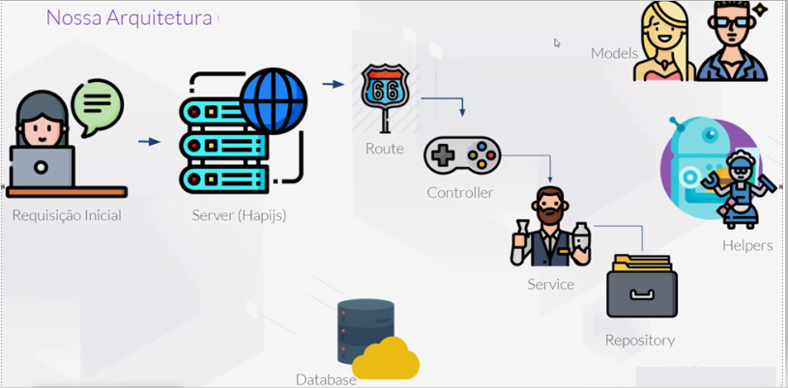
Projeto CRUD Pessoa
Arquiterura da RestFull API;
Notes:
Content: N/A
Notes to Instructor:

Slide 7
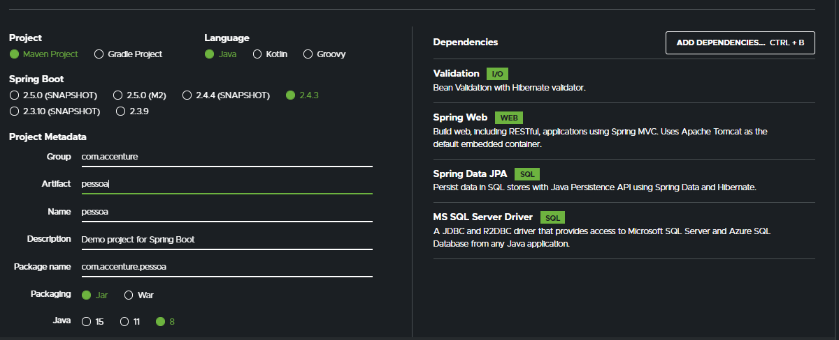
Projeto CRUD Pessoa
Utilizaremos o SpringInitializer;
Notes:
Content: N/A
Notes to Instructor:

Slide 8
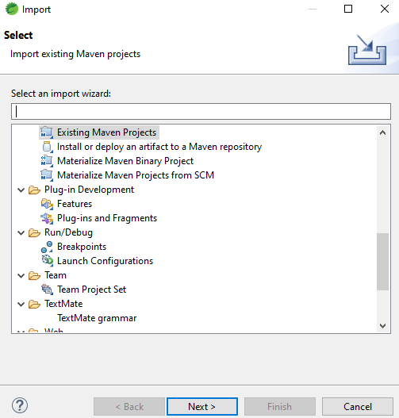
Projeto CRUD Pessoa
FILE ->Import;
Notes:
Aqui abrir uma aplicação juntamente com os alunos;

Slide 9
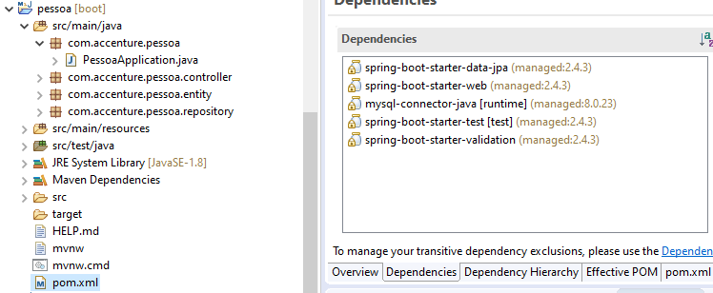
Projeto CRUD Pessoa
Estrutura dos pacotes e dependências;
Notes:
<?xml version="1.0" encoding="UTF-8"?>
<project xmlns="http://maven.apache.org/POM/4.0.0" xmlns:xsi="http://www.w3.org/2001/XMLSchema-instance"
xsi:schemaLocation="http://maven.apache.org/POM/4.0.0 http://maven.apache.org/xsd/maven-4.0.0.xsd">
<modelVersion>4.0.0</modelVersion>
<parent>
<groupId>org.springframework.boot</groupId>
<artifactId>spring-boot-starter-parent</artifactId>
<version>2.1.6.RELEASE</version>
<relativePath/> <!-- lookup parent from repository -->
</parent>
<groupId>br.com.treinaweb</groupId>
<artifactId>springbootapi</artifactId>
<version>0.0.1-SNAPSHOT</version>
<name>demo</name>
<description>Demo project for Spring Boot</description>
<properties>
<java.version>1.8</java.version>
</properties>
<dependencies>
<dependency>
<groupId>org.springframework.boot</groupId>
<artifactId>spring-boot-starter-data-jpa</artifactId>
</dependency>
<dependency>
<groupId>org.springframework.boot</groupId>
<artifactId>spring-boot-starter-web</artifactId>
</dependency>
<dependency>
<groupId>mysql</groupId>
<artifactId>mysql-connector-java</artifactId>
<scope>runtime</scope>
</dependency>
<dependency>
<groupId>org.springframework.boot</groupId>
<artifactId>spring-boot-starter-test</artifactId>
<scope>test</scope>
</dependency>
</dependencies>
<build>
<plugins>
<plugin>
<groupId>org.springframework.boot</groupId>
<artifactId>spring-boot-maven-plugin</artifactId>
</plugin>
</plugins>
</build>
</project>

Slide 10
Projeto CRUD Pessoa
Starters
O spring-boot-starter-web permite aplicativos da web, clássicos e RESTFul.
O spring-boot-starter-data-jpa é um iniciador para usar Spring Data JPA com Hibernate
O MYSQL (runtime) fornece conectividade para o database.
O spring-boot-starter-test é a principal dependência do teste, ele contém os elementos necessários para nossos testes.
O spring-boot-starter-validation é uma especificação para tratar validações de dados de forma centralizada, pois as validações são inseridas no próprio modelo através de anotações.
Notes:
Content: N/A
Notes to Instructor:

Slide 11
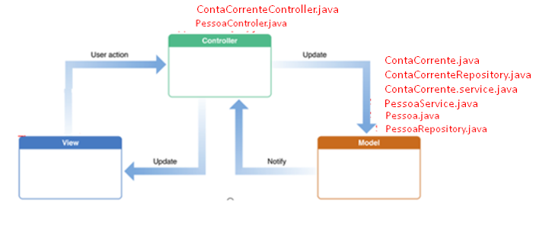
Projeto CRUD Projeto
Estrutura

Slide 12
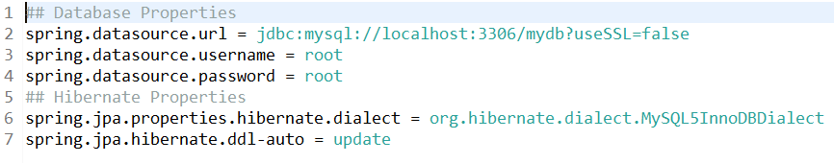

Projeto CRUD Pessoa
Application Properties
Notes:
## Database Properties
spring.datasource.url = jdbc:mysql://localhost:3306/mydb?useSSL=false
spring.datasource.username = root
spring.datasource.password = root
## Hibernate Properties
spring.jpa.properties.hibernate.dialect = org.hibernate.dialect.MySQL5InnoDBDialect
spring.jpa.hibernate.ddl-auto = update

Slide 13
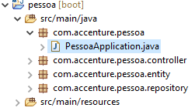
Projeto CRUD Pessoa
Criar a classe principal
PessoaApplication no pacote acc.com.pessoa
Notes:
package com.accenture.pessoa;
import org.springframework.boot.SpringApplication;
import org.springframework.boot.autoconfigure.SpringBootApplication;
@SpringBootApplication
public class PessoaApplication {
public static void main(String[] args) {
SpringApplication.run(PessoaApplication.class, args);
}
}

Slide 14
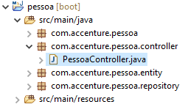
Projeto CRUD Pessoa
Criar a classe controller
Vamos definir o repositório PessoaController.java no pacote com.accenture.pessoa.controller
Notes:
package com.accenture.pessoa.controller;
import java.util.List;
import java.util.Optional;
import javax.validation.Valid;
import org.springframework.beans.factory.annotation.Autowired;
import org.springframework.http.HttpStatus;
import org.springframework.http.ResponseEntity;
import org.springframework.web.bind.annotation.PathVariable;
import org.springframework.web.bind.annotation.RequestBody;
import org.springframework.web.bind.annotation.RequestMapping;
import org.springframework.web.bind.annotation.RequestMethod;
import org.springframework.web.bind.annotation.RestController;
import com.accenture.pessoa.entity.Pessoa;
import com.accenture.pessoa.repository.PessoaRepository;
@RestController
public class PessoaController {
@Autowired
private PessoaRepository _pessoaRepository;
@RequestMapping(value = "/pessoa", method = RequestMethod.GET)
public List<Pessoa> Get() {
return _pessoaRepository.findAll();
}
@RequestMapping(value = "/pessoa/{id}", method = RequestMethod.GET)
public ResponseEntity<Pessoa> GetById(@PathVariable(value = "id") long id)
{
Optional<Pessoa> pessoa = _pessoaRepository.findById(id);
if(pessoa.isPresent())
return new ResponseEntity<Pessoa>(pessoa.get(), HttpStatus.OK);
else
return new ResponseEntity<>(HttpStatus.NOT_FOUND);
}
@RequestMapping(value = "/pessoa", method = RequestMethod.POST)
public Pessoa Post(@Valid @RequestBody Pessoa pessoa)
{
return _pessoaRepository.save(pessoa);
}
@RequestMapping(value = "/pessoa/{id}", method = RequestMethod.PUT)
public ResponseEntity<Pessoa> Put(@PathVariable(value = "id") long id, @Valid @RequestBody Pessoa newPessoa)
{
Optional<Pessoa> oldPessoa = _pessoaRepository.findById(id);
if(oldPessoa.isPresent()){
Pessoa pessoa = oldPessoa.get();
pessoa.setNome(newPessoa.getNome());
_pessoaRepository.save(pessoa);
return new ResponseEntity<Pessoa>(pessoa, HttpStatus.OK);
}
else
return new ResponseEntity<>(HttpStatus.NOT_FOUND);
}
@RequestMapping(value = "/pessoa/{id}", method = RequestMethod.DELETE)
public ResponseEntity<Object> Delete(@PathVariable(value = "id") long id)
{
Optional<Pessoa> pessoa = _pessoaRepository.findById(id);
if(pessoa.isPresent()){
_pessoaRepository.delete(pessoa.get());
return new ResponseEntity<>(HttpStatus.OK);
}
else
return new ResponseEntity<>(HttpStatus.NOT_FOUND);
}
}

Slide 15
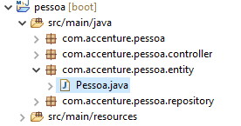
Projeto CRUD Pessoa
Criar a classe entity
Vamos definir o repositório Pessoa.java no pacote com.accenture.pessoa.entity
Notes:
package com.accenture.pessoa.entity;
import javax.persistence.Column;
import javax.persistence.Entity;
import javax.persistence.GeneratedValue;
import javax.persistence.GenerationType;
import javax.persistence.Id;
@Entity
public class Pessoa
{
@Id
@GeneratedValue(strategy = GenerationType.AUTO)
private long id;
@Column(nullable = false)
private String nome;
public long getId() {
return id;
}
public String getNome() {
return nome;
}
public void setNome(String nome) {
this.nome = nome;
}
public void setId(long id) {
this.id = id;
}
}

Slide 16
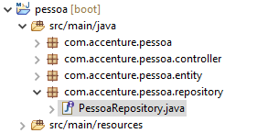
Projeto CRUD Pessoa
Criar a classe repository
Vamos definir o repositório PessoaRepository.java no pacote com.accenture.pessoa.repository
Notes:
package com.accenture.pessoa.repository;
import org.springframework.data.jpa.repository.JpaRepository;
import org.springframework.stereotype.Repository;
import com.accenture.pessoa.entity.Pessoa;
@Repository
public interface PessoaRepository extends JpaRepository<Pessoa, Long> {
}

Slide 17
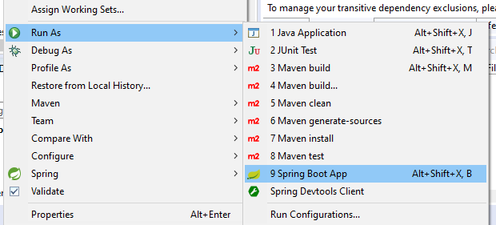
Projeto CRUD Pessoa
Execute a aplicação;
Notes:
package com.accenture.pessoa.repository;
import org.springframework.data.jpa.repository.JpaRepository;
import org.springframework.stereotype.Repository;
import com.accenture.pessoa.entity.Pessoa;
@Repository
public interface PessoaRepository extends JpaRepository<Pessoa, Long> {
}

Slide 18
Projeto CRUD Pessoa
Anotações:
A anotação @RestController permite definir um controller com características REST;
A anotação @Autowired delega ao Spring Boot a inicialização do objeto;
A anotação @RequestMapping permite definir uma rota. Caso não seja informado o método HTTP da rota, ela será definida para todos os métodos.
A anotação @PathVariable indica que o valor da variável virá de uma informação da rota;
A anotação @RequestBody indica que o valor do objeto virá do corpo da requisição;
E a anotação @Valid indica que os dados recebidos devem ser validados
Notes:
Content: N/A

Slide 19
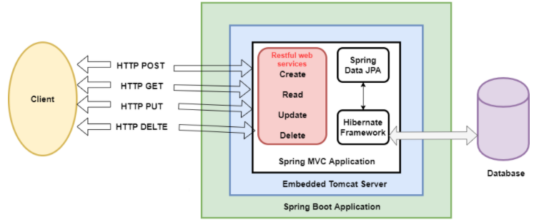
Projeto CRUD Pessoa
POSTMAN
Notes:
Content: N/A
Notes to Instructor:
{
"id": "001",
"age": "23",
"name": "Amit",
"email": "amit@yahoo.co.in"
}

Slide 20
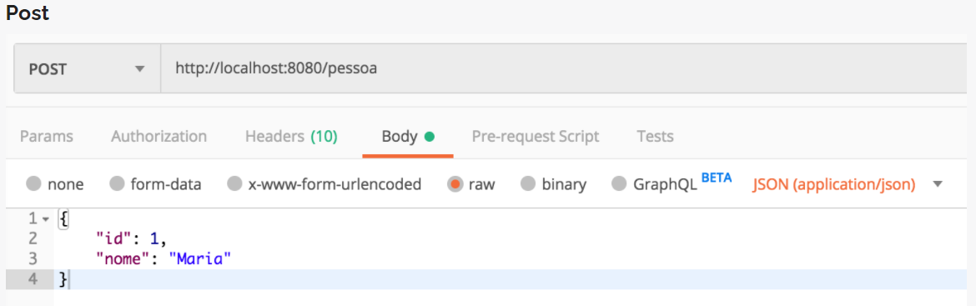
Projeto CRUD Pessoa
POST
Para testar os endpoints, vamos utilizar o Postman:
Notes:
Content: N/A
Notes to Instructor:
{
"id": "001",
"age": "23",
"name": "Amit",
"email": "amit@yahoo.co.in"
}

Slide 21
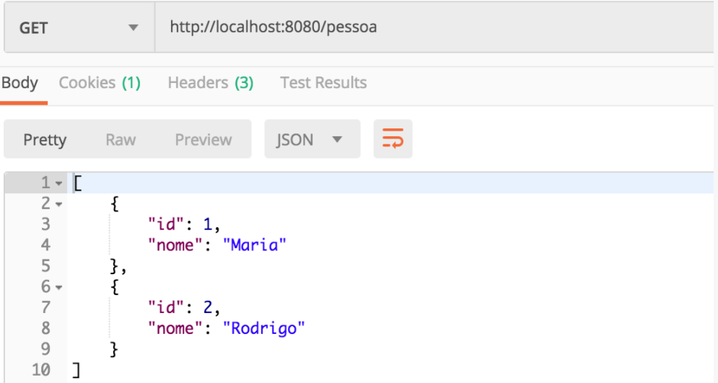
Projeto CRUD Pessoa
GET
Notes:
Content: N/A
Notes to Instructor:
{
"id": "002",
"age": "24",
"name": "Vadik",
"email": "vadik@yahoo.co.in"
}
{
"id": "003",
"age": "21",
"name": "Prateek",
"email": "prateek@yahoo.co.in"
}
{
"id": "004",
"age": "25",
"name": "Harsh",
"email": "harsh@yahoo.co.in"
}
{
"id": "005",
"age": "24",
"name": "Swarit",
"email": "Swarit@yahoo.co.in"
}

Slide 22
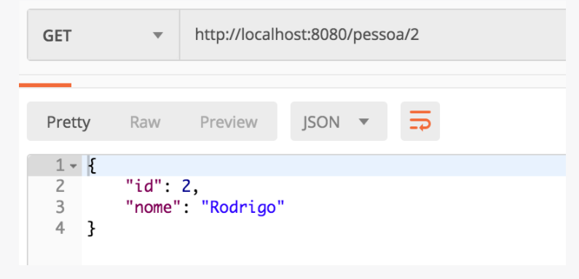
Projeto CRUD Pessoa
GET id
Notes:
Content: N/A
Notes to Instructor:
{
"id": "002",
"age": "24",
"name": "Vadik",
"email": "vadik@yahoo.co.in"
}
{
"id": "003",
"age": "21",
"name": "Prateek",
"email": "prateek@yahoo.co.in"
}
{
"id": "004",
"age": "25",
"name": "Harsh",
"email": "harsh@yahoo.co.in"
}
{
"id": "005",
"age": "24",
"name": "Swarit",
"email": "Swarit@yahoo.co.in"
}

Slide 23
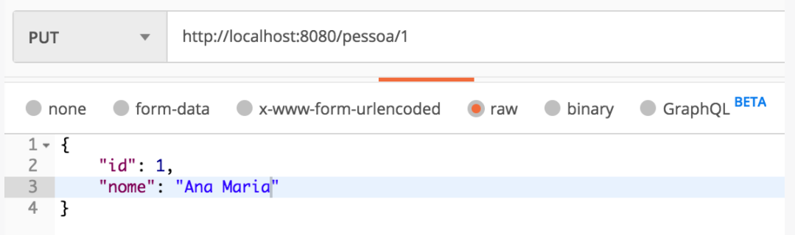
Projeto CRUD Pessoa
PUT
Notes:
Content: N/A
Notes to Instructor:
{
"id": "002",
"age": "24",
"name": "Vadik",
"email": "vadik@yahoo.co.in"
}
{
"id": "003",
"age": "21",
"name": "Prateek",
"email": "prateek@yahoo.co.in"
}
{
"id": "004",
"age": "25",
"name": "Harsh",
"email": "harsh@yahoo.co.in"
}
{
"id": "005",
"age": "24",
"name": "Swarit",
"email": "Swarit@yahoo.co.in"
}

Slide 24


Questions and Comments
What questions or comments do you have?

